Slide 1
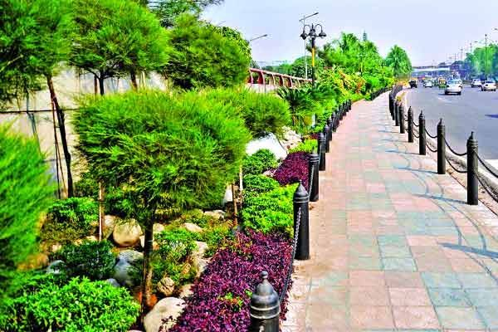
সকলকে শুভেচ্ছা

Slide 2
পরিচিতি
শিক্ষক পরিচিতি
শিবানন্দ বিশ্বাস
সহকারী শিক্ষক কম্পিউটার
সুন্দলী মাধ্যমিক বালিকা বিদ্যালয় অভয়নগর, যশোর।
মোবাইল নং- ০১৭২৫৪৫২৩৭৭
ই-মেইল- shibanandabiswas@gmail.com
পাঠ পরিচিতি
বিষয়ঃ বাংলা ব্যাকরণ
শ্রেণিঃ ৬ষ্ঠ
অধ্যায়ঃ তৃতীয়
পাঠ শিরোনামঃ শব্দের শ্রেণিবিভাগ বা সংবর্গ।

Slide 3
শ এ ব দ র
শব্দের
এ শ র ই ণ
শ্রেণি
ই ব ভ আ গ
বিভাগ
রহিম ভালো বল খেলে।
সে খুব সুন্দর।

Slide 4
শব্দের শ্রেণি বিভাগ বা সংবর্গ।

Slide 5
শিখন ফল ১। শব্দের শ্রেণিবিভাগ ব্যাখ্যা করতে পারবে। ২। শব্দের শ্রেণিবিভাগ বিশ্লেষণ করতে পারবে।

Slide 6
শব্দকে সাধারণত পাঁচটি শ্রেণিতে বা সংবর্গে ভাগ করা হয়।
বিশেষ্য
সর্বনাম
ক্রিয়া
বিশেষণ
অব্যয়

Slide 7
1। বিশেষ্য- রহিম স্কুলে যায়।
২। সর্বনাম- সে বই পড়ে।
৩। অব্যয়- আমি এবং তুমি, সাগর ও সৈকত।
৪। বিশেষণ- বিশাল দিঘি, উচু বাঁধানো পুকুর।
৫। ক্রিয়া- লিটন বই পড়ে। সাকিব বল খেলছে।

Slide 8
একক কাজ
শব্দকে কয় শ্রেণিতে ভাগ করা হয় প্রত্যেক প্রকারের নাম লিখ?

Slide 9
বিশেষ্য- কোনো ব্যক্তি, জাতি, বস্তু, স্থান, নাম বুঝায় তাকে বিশেষ্য বলে।
সর্বনাম- বিশেষ্যের পরিবর্তে যা ব্যবহৃত হয়। যেমন- সে, তারা, তুমি, আমরা।

Slide 10
অব্যয়- দুটি শব্দ বা ভাবকে এক করা। যেমন- এবং, অথচ, ও, আর।
বিশেষণ- বিশেষ্য ও সর্বনামের দোষ, গুন, অবস্থা বুঝায় তাকে বিশেষণ বলে।

Slide 11
ক্রিয়া- যে শব্দ দ্বারা কোন কাজ করা বুঝায় তাকে ক্রিয়া বলে। যেমন- লিটন বই পড়ে। সাকিব বল খেলেছিল।
ক্রিয়া প্রধানত দুই প্রকার- সমাপিকা ক্রিয়া ও অসমাপিকা ক্রিয়া।
সমাপিকা ক্রিয়া- যে বাক্যে বক্তার মনোভাবের পূর্ণতা প্রকাশ পায় তাকে সমাপিকা ক্রিয়া বলে। যেমন- সে গান গাইবে।
অসমাপিকা ক্রিয়া- যে বাক্যে বক্তার মনোভাবের পূর্ণতা প্রকাশ পায় না তাকে অসমাপিকা ক্রিয়া বলে। যেমন- আমার যাওয়া হবেনা।

Slide 12
দলীয় কাজ
১। শব্দের শ্রেণিবিভাগ বিশ্লেষণের গুরুত্ব লিখ?

Slide 13
মূল্যায়ন
১। শব্দকে কয়টি শ্রেণিতে ভাগ করা হয়?
২। যে কোন দুইটির উদাহারন দাও?
৩। দুই ধরনের ক্রিয়ার উদাহারন দাও?
৪। শব্দের শ্রেণিবিভাগ বিশ্লেষণের ২টি গুরুত্ব বল?

Slide 14
বাড়ির কাজ
বাংলা ব্যাকরণে শব্দের শ্রেণি বিভাগের গুরুত্ব ব্যাখ্যা কর।

Slide 15
সকলকে ধন্যবাদ

